Slide 1
3ème E Histoire des Arts Thème : LE PORTRAIT
Axes d’étude : L’autoportrait
Se présenter par les objets : ARMAN, Autoportrait-robot, 1992
Se représenter : Norman ROCKWELL

Slide 2
Autoportrait : Se présenter par les objets
Présentation de l’objet d’étude
Nature de l’œuvre : Accumulation et collage
Titre : Autoportrait-robot
Auteur : Arman Fernandez (1928-2005) dit
ARMAN
Date de création : 1992
Matériaux et support : objets et effets personnels sous plexiglas (boîte).
Dimensions: 120 x 90 x 24.5 cm
Lieu d’exposition : Collection particulière
Mouvement artistique relié : Le Nouveau Réalisme

Slide 3
Autoportrait : Se présenter par les objets
Description et analyse de l’objet d’étude
Masques africains
Chemise
Raquette de ping-pong
Livres
Violon
Téléphone
Pinceaux
Médicaments

Slide 4
Autoportrait : Se présenter par les objets
Description et analyse de l’objet d’étude :
Ce que je vois
La description :
Un amas d’objets ou fragments regroupés dans une boîte en plexiglas.
L’orientation de l’œuvre :
Elle est verticale et reprend donc l’orientation traditionnelle des portraits.
Comment interpréter ces objets ?

Slide 5
Autoportrait : Se présenter par les objets
Description et analyse de l’objet d’étude :
Ce que je vois
Les pinceaux et la palette
= évocation du métier
Il s’agit d’un portrait du peintre.

Slide 6
Autoportrait : Se présenter par les objets
Description et analyse de l’objet d’étude :
Ce que je vois
Le violon, les livres et le fragment d’appareil photo
= évocation des autres arts

Slide 7
Autoportrait : Se présenter par les objets
Description et analyse de l’objet d’étude :
Ce que je vois
Le masque de plongée, la raquette de ping-pong et l’arc
= évocation des loisirs de l’artiste

Slide 8
Autoportrait : Se présenter par les objets
Description et analyse de l’objet d’étude :
Ce que je vois
La présentation et la représentation de masques africains
= l’une de ses références culturelles

Slide 9
Autoportrait : Se présenter par les objets
Description et analyse de l’objet d’étude :
Ce que je sais
Portrait-robot d’Yves KLEIN après sa mort, 1962
ARMAN réalisa son autoportrait à la suite d’une commande pour une exposition, à cette occasion il dit :
« Ce n’est pas moi qui devrait faire mon portrait, il devrait être fait par quelqu’un d’autre ».
L’autoportrait-robot fait partie d’une série de « portrait-robot ».
Plutôt que de donner à voir le visage de la personne, ARMAN choisit de montrer sa personnalité grâce à des objets.
Portrait-robot de Jacques de la VILLEGLE, 1965

Slide 10
Autoportrait : Se présenter par les objets
Situation de l’objet d’étude dans son contexte
Contexte historique :
Les années 1950 :
L’après-guerre, l’industrialisation de la société, développement de la consommation.
Contexte culturel :
Les années 1960 :
Début du mouvement artistique « Nouveau réalisme », considéré comme le Pop Art français. Idées défendues par ces artistes : le retour à la réalité et au quotidien, l’éclatement des limites entre les genres artistiques.
Contexte social :
Les années 1990 :
La consommation de masse, la pratique du « acheter/jeter », le « tout plastique » > multiplication des déchets et objets de rebus.

Slide 11
Autoportrait : Se représenter
Présentation de l’objet d’étude
Nature de l’œuvre : Illustration peinte pour la couverture du Saturday Evening Post du 13 février 1960.
Titre : Triple self-portrait
Auteur : Norman ROCKWELL (1894-1978)
Date de création : 1960
Matériaux et support : huile sur toile
Dimensions: 113,5x 87,5 cm
Lieu de conservation : Collection of Norman Rockwell Museum Stockbridge, États-Unis.

Slide 12
Autoportrait : Se représenter
Description et analyse de l’objet d’étude
L’esquisse
Les références artistiques : Dürer, Rembrandt, Van Gogh et Picasso
Le reflet
L’autoportrait en cours de réalisation
L’artiste

Slide 13
Autoportrait : Se représenter
Description et analyse de l’objet d’étude :
Ce que je vois
La description :
L’artiste de dos, assis sur un tabouret, penché pour regarder un miroir, il a une main levée qui tient le pinceau devant sa toile.
Le reflet du peintre dans le miroir, nous le voyons comme il doit le voir lui-même.
La toile : l’autoportrait en train d’être peint, plus grand que « nature », l’artiste y semble plus jeune, son visage est plus rond; la pipe est horizontale (opposition avec le modèle)
N’y a-t-il pas plus de 3 portraits dans cette œuvre ?

Slide 14
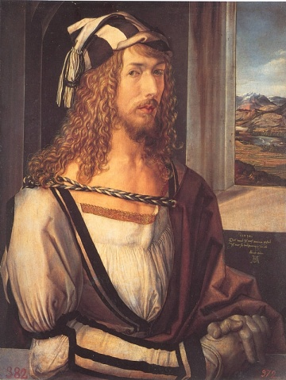
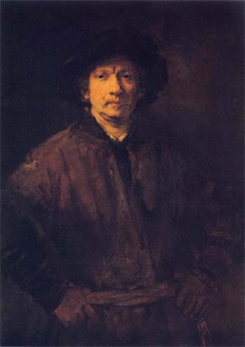
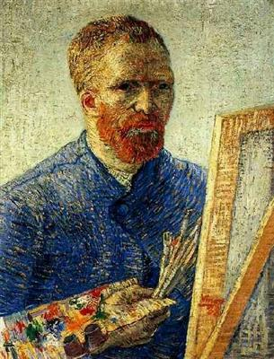
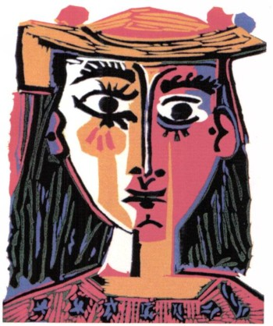
Autoportrait : Se représenter
Description et analyse de l’objet d’étude :
Ce que je vois
Les références artistiques
N. ROCKWELL inclut dans son tableau 4 reproductions d’autoportraits ou de portraits de célèbres peintres de l’Histoire de la peinture.
Dans quel but ?
N.ROCKWELL semble avoir deux objectifs :
Rendre hommage aux grands peintres
s’en différencier en leur opposant son style
DÜRER REMBRANDT VAN GOGH PICASSO

Slide 15
Autoportrait : Se représenter
Description et analyse de l’objet d’étude :
Ce que je vois
L’œuvre comme réflexion sur l’Art
N. ROCKWELL nous offre trois images différentes de lui-même.
Quelles sont-elles?
Un portrait flatteur :
Le peintre y est plus jeune, le visage plus rond, sans lunette.
Un portrait peu flatteur :
En raison de la posture adoptée, de dos, tempes grisonnantes.
Un portrait aveugle:
Les yeux du peintre sont masqués.
Les différences entre les trois portraits invitent le spectateur à s’interroger : quel est l’autoportrait le plus juste, le plus fidèle à la réalité ? Toute représentation n’est-elle pas toujours mensongère ?

Slide 16
Autoportrait : Se représenter
Description et analyse de l’objet d’étude :
Ce que je vois
L’œuvre comme démonstration des étapes de sa création
N. ROCKWELL décompose sa démarche de création.
Quelles sont les différentes étapes par lesquelles il passe pour créer?
L’esquisse :
Il commençait par choisir son sujet, dont il faisait plusieurs esquisses et croquis pour élaborer l'idée de départ.
Le dessin sur la toile:
Il réalisait un dessin au fusain très précis au format identique à celui de la toile définitive. Il reportait ce dessin sur la toile.
L’image peinte :
Il peignait à la peinture à l'huile très diluée à l'essence,
chaque couche était recouverte de vernis à retoucher.
À partir des années 1930, Rockwell ajoute la photographie à ces étapes de travail, ce qui lui permet de travailler avec ses modèles sans leur imposer des temps de pose trop longs. Le procédé aura une influence sur son œuvre en orientant sa peinture vers le photoréalisme.

Slide 17
Autoportrait : Se représenter
Description et analyse de l’objet d’étude :
Ce que je sais
Norman ROCKWELL est un peintre et un dessinateur américain. Il connut le succès notamment pour ses nombreuses couvertures de magazines et son style réaliste et humoristique.
A la fin des années 50, l’artiste commence à être reconnu et le « Saturday Evening Post » décide de publier en feuilleton sa biographie, il accompagne cette publication de son triple autoportrait.
Dans les années 1960, les sujets de ROCKWELL se font plus politiques, c’est d’ailleurs dans ces années-là qu’il crée l’illustration The problem we all live with qui traite de la ségrégation raciale aux Etats-Unis.
L’antenne de télévision, 1949
The problem we all live with

Slide 18
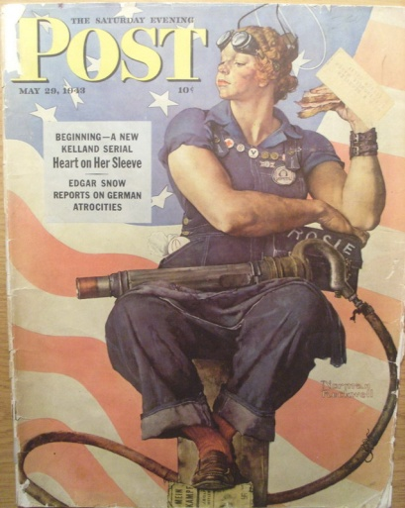
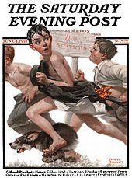
Autoportrait : Se représenter
Situation de l’objet dans son contexte
Contexte historique : Aux USA, les années 1960 ont été marquées par la Guerre du Vietnam mais également par l’assassinat du président Kennedy (en 1963). C’est également en 1963 que Martin Luther King (pasteur afro-américain) prononce son célèbre discours « I have a dream » pour lutter contre la ségrégation raciale.
Contexte culturel : Le Saturday Evening post est un magazine bimestriel dont la création remonte au XVIIIème siècle ; il est encore actif aujourd’hui. Au cours du XIXème siècle il s’est imposé comme journal familial et populaire abordant des sujets variés tels que la politique et l’actualité. C’est au début du XXème siècle que le « Post » décide de mettre systématiquement une illustration d’une scène de la vie quotidienne en couverture, Norman ROCKWELL en est l’un des plus célèbres illustrateurs.

Slide 19
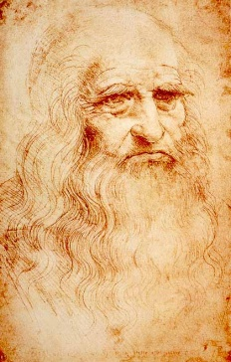
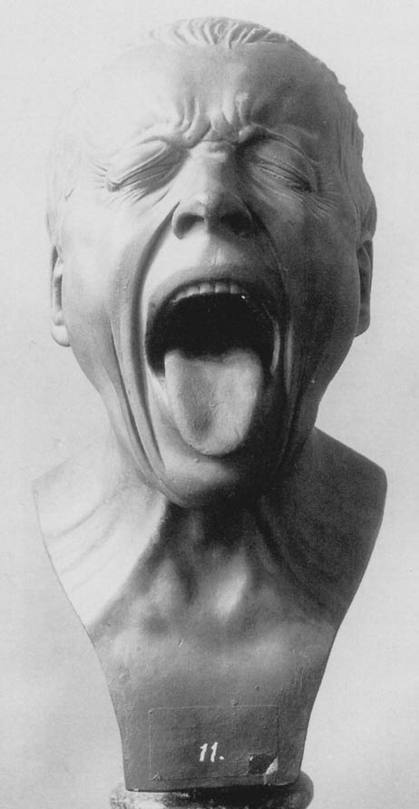
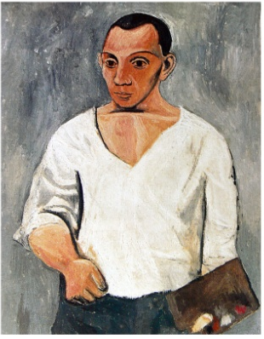
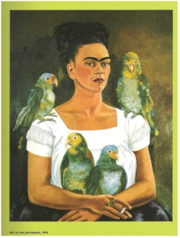
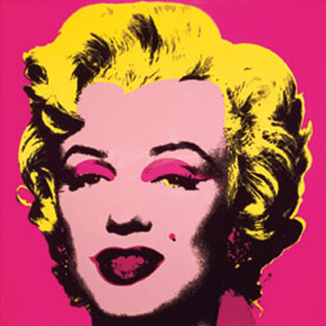
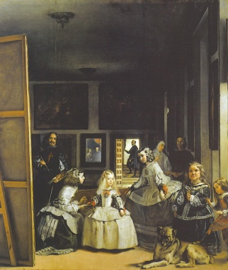
ŒUVRES ASSOCIEES
AUTOPORTRAITS
COURBET
F. KAHLO
DE VINCI
PICASSO
MESSERSCHMIDT
PORTRAITS
GIACOMETTI
WARHOL
VELASQUEZ
RIGAUD

